Slide 1

Fyzika pro chemiky LS 2025
Univerzita Hradec Králové
Přírodovědecká fakulta
Jan Šlégr
jan.slegr@uhk.cz
Přednáška 5
Deformace těles, mechanika kapalin
Notes:
o peistemiologickém paradigmatu získávání znalostí metodickou a empirickou falzifikací hypotéz pro získání teorií založených na důkazech

Slide 2
Sylabus
Deformace těles
Není potřeba řešit, pokud člověk není vyloženě materiálový inženýr
Plasty a polymery mají složitější chování než ideální pevná tělesa = viskoelasticita
Vyšší molekulová hmotnost → vyšší viskozita a pevnost (UHMWPE, neprůstřelné vesty)
Nízká molekulová hmotnost → křehkost, nižší pevnost (LDPE, pytlíky)
Přítomnost mezimolekulárních sil:
Van der Waalsovy síly (např. PE, polypropylen) → nízká pevnost, snadná deformace
Vodíkové vazby (např. polyamidy jako nylon) → zvyšují pevnost a tuhost
Iontové vazby (např. ionomery) → umožňují vyšší odolnost proti roztržení
Notes:
Delší řetězce se mohou více proplétat a vytvářet silnější mechanickou síť.

Slide 3
Mechanika kapalin
Viskozita a reologie
Vliv viskozity na transportní procesy
Měření viskozity
Teplotní a tlaková závislost
Kapilární jevy a elektroforéza
Kapilární chromatografie a elektroforéza (separace a detekce molekul)
Povrchové napětí a molekulární interakce
Zázračné nanoleštěnky a nanonástřiky…

Slide 4
Mechanika kapalin
Viskozita a reologie
„Reologie je vědní obor mechaniky spojitých prostředí (mechaniky kontinua), který se věnuje zkoumání a modelování deformačních vlastností látek, zejména závislosti deformace, napětí a času.“
Wikipedie
Reologie zkoumá, jak se látky deformují a tečou
Důležité u gelů, past, polymerů a dalších materiálů, které nejsou ani úplně pevné, ani úplně kapalné.

Slide 5
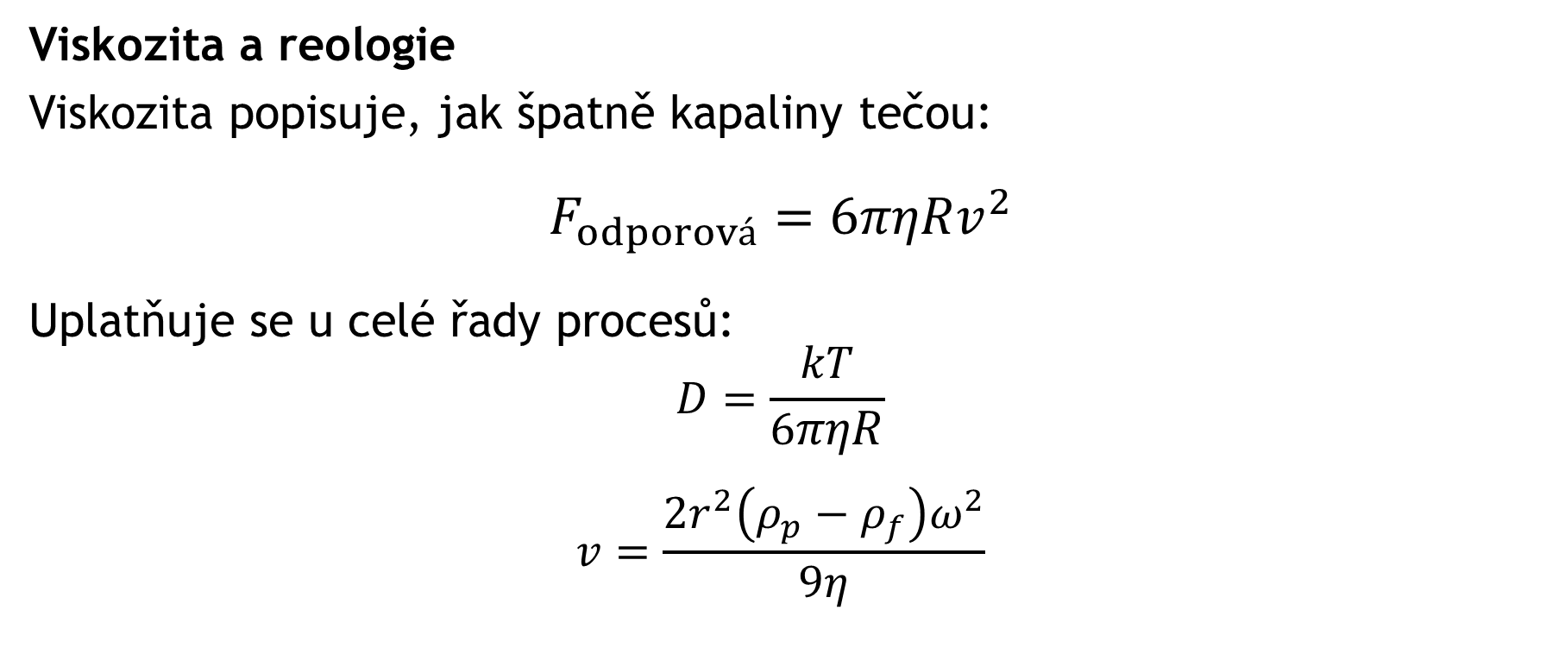
Mechanika kapalin
Viskozita a reologie
Viskozita popisuje, jak špatně kapaliny tečou:
$$F_{odporová}=6πηRv^{2}$$
Uplatňuje se u celé řady procesů:
$$D=\frac{kT}{6πηR}$$
$$v=\frac{2r^{2}\left(ρ_{p}−ρ_{f}\right)ω^{2}}{9η}$$

Slide 6
Mechanika kapalin
Viskozita a reologie
Konstantní viskozita → newtonovské kapaliny (voda)
Viskozita se mění → ne-newtonovské kapaliny (škrob ve vodě, kečup, šampón)
https://www.youtube.com/watch?v=WtkctK7cbls

Slide 7

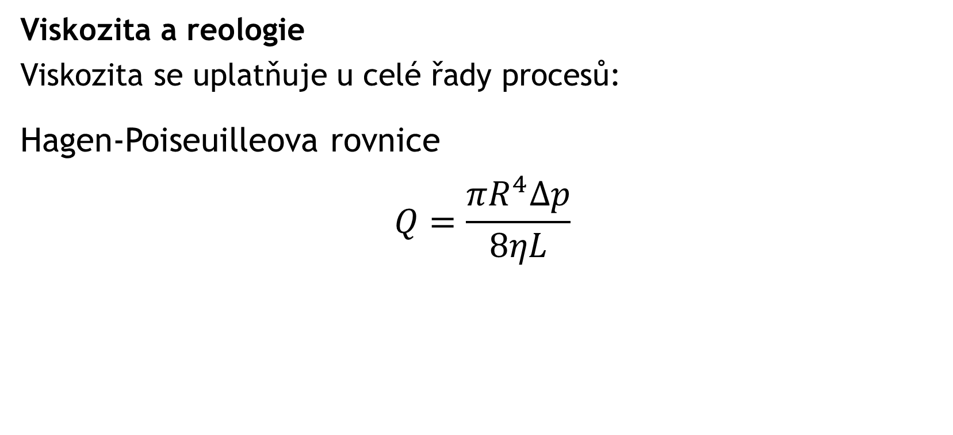
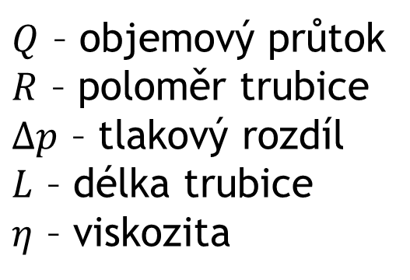
Mechanika kapalin
Viskozita a reologie
Viskozita se uplatňuje u celé řady procesů:
Hagen-Poiseuilleova rovnice
$$Q=\frac{πR^{4}∆p}{8ηL}$$
$Q$ – objemový průtok
$R$ – poloměr trubice
$Δp$ – tlakový rozdíl
$L$ – délka trubice
$η$ – viskozita

Slide 8
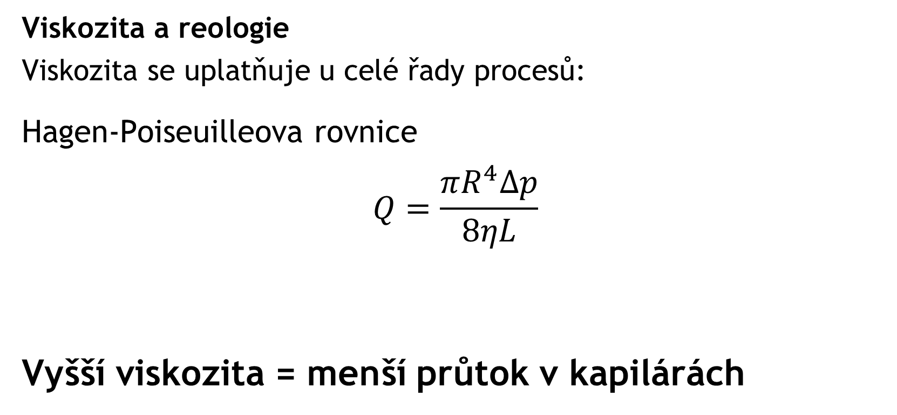
Mechanika kapalin
Viskozita a reologie
Viskozita se uplatňuje u celé řady procesů:
Hagen-Poiseuilleova rovnice
$$Q=\frac{πR^{4}∆p}{8ηL}$$
Vyšší viskozita = menší průtok v kapilárách
$Q$ – objemový průtok
$R$ – poloměr trubice
$Δp$ – tlakový rozdíl
$L$ – délka trubice
$η$ – viskozita

Slide 9
Mechanika kapalin
Vsuvka: Kapilární jevy
Kapilární jevy vznikají díky povrchovému napětí a adhezním silám mezi kapalinou a stěnami kapiláry
Projevují se jako kapilární elevace (stoupání kapaliny) nebo deprese (pokles kapaliny) v úzkých trubicích
Umožňují transport kapalin bez vnější síly (např. vzlínání vody v rostlinách, nasávání inkoustu do papíru)
Hrají klíčovou roli v analytických metodách, jako je chromatografie nebo kapilární elektroforéza

Slide 10
Mechanika kapalin
Vsuvka: Kapilární jevy
Kapilární jevy jsou řízeny silami mezi kapalinou a povrchem trubice (adhezí) a povrchovým napětím
Viskozita představuje vnitřní tření kapaliny, které odporuje pohybu a zpomaluje tok kapaliny kapilárou

Slide 11
Mechanika kapalin
Důsledky Hagen-Poiseuilleovy rovnice:
Kapilární elektroforéza (vliv viskozity na separaci látek)
Chromatografie – ovlivnění transportu mobilní fáze
Mikrokapilární krevní oběh – viskozita krve a její vliv na průtok.

Slide 12
Mechanika kapalin
Chromatografie obecně
Směs látek se rozpustí v mobilní fázi (kapalina nebo plyn).
Tato fáze se pohybuje přes stacionární fázi (pevný povrch nebo speciální kapalina).
Různé látky interagují se stacionární fází různě silně – některé se pohybují rychleji, jiné pomaleji.
Na konci procesu se látky oddělí a lze je analyzovat.

Slide 13
Mechanika kapalin
Sloupcová chromatografie
Směs se nalije na sloupec naplněný sorbentem (např. silikagelem)
Mobilní fáze (rozpouštědlo) protéká sloupcem a jednotlivé složky se pohybují různou rychlostí
Tenkovrstvá chromatografie (TLC)
Směs se nanese na vrstvu silikagelu na skleněné destičce a rozpouštědlo se nechá stoupat vzhůru
Plynová chromatografie
Látky jsou odpařeny a unášeny proudem plynu (mobilní fáze)
Separace probíhá v úzké kapilární koloně naplněné sorbentem

Slide 14
Mechanika kapalin
Kapalinová chromatografie (HPLC)
Založená na pohybu kapalné mobilní fáze v porézní stacionární fázi
Viskozita mobilní fáze ovlivňuje průtok a účinnost separace
Kapilární síly a povrchové napětí hrají roli při interakcích mezi složkami vzorku a kolonou

Slide 15
Mechanika kapalin
Kapalinová chromatografie (HPLC)
Kapalná mobilní fáze se protlačuje kolonou pod vysokým tlakem
Rychlost a účinnost separace závisí na viskozitě kapaliny a tlaku
Stacionární fáze (sorbent) interaguje s jednotlivými složkami vzorku a zpomaluje jejich průchod podle jejich afinity.

Slide 16
Mechanika kapalin
Kapalinová chromatografie (HPLC)
Kapalná mobilní fáze se protlačuje kolonou pod vysokým tlakem
Rychlost a účinnost separace závisí na viskozitě kapaliny a tlaku
Stacionární fáze (sorbent) interaguje s jednotlivými složkami vzorku a zpomaluje jejich průchod podle jejich afinity.

Slide 17
Mechanika kapalin
Kapilární elektroforéza
Analytická metoda, která využívá elektrického pole k separaci nabitých částic (iontů, molekul) v tenké kapiláře naplněné elektrolytem
Vysoké rozlišení (lepší separace složek než v HPLC!)
Nízká spotřeba vzorku a chemikálií
Rychlá analýza (řádově minuty)

Slide 18
Mechanika kapalin
Kapilární elektroforéza
Vzorek se nanese do kapiláry (tenká skleněná trubice, obvykle o průměru 25 až 75 µm)
Připojí se vysoké napětí (až desítky kV), což způsobí pohyb iontů elektrolytem
Rychlost pohybu částic závisí na jejich náboji a velikosti
Různé složky vzorku se oddělí a jsou detekovány na výstupu
➡ Malé a hodně nabité částice se pohybují rychleji
➡ Velké a slabě nabité částice se pohybují pomaleji

Slide 19
Mechanika kapalin
Kapilární elektroforéza
Hlavní mechanismy separace:
Elektroforetická mobilita (závisí na poměru náboje a velikosti částice)
Elektroosmotický tok
Kapilára má křemenné stěny (SiO₂), které při kontaktu s elektrolytem získávají záporný náboj
Tento náboj přitahuje kationty elektrolytu, které vytvářejí elektrickou dvojvrstvu
Při aplikaci elektrického pole se celá tekutina pohybuje směrem ke katodě

Slide 20
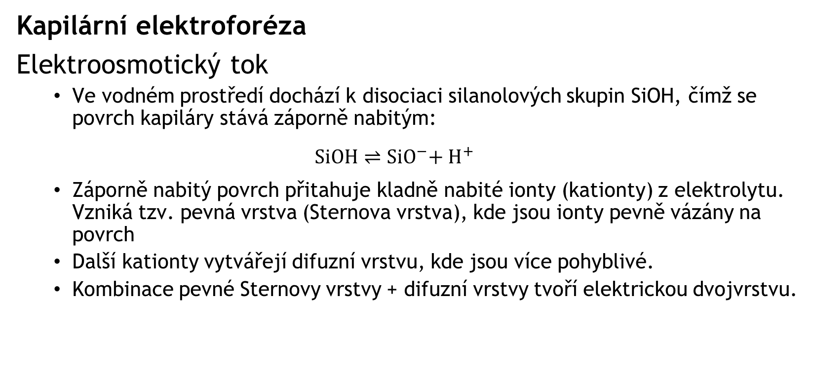
Mechanika kapalin
Kapilární elektroforéza
Elektroosmotický tok
Ve vodném prostředí dochází k disociaci silanolových skupin SiOH, čímž se povrch kapiláry stává záporně nabitým:
$$\text{SiOH}⇌{SiO}^{−}\text{+ }H^{+}$$
Záporně nabitý povrch přitahuje kladně nabité ionty (kationty) z elektrolytu. Vzniká tzv. pevná vrstva (Sternova vrstva), kde jsou ionty pevně vázány na povrch
Další kationty vytvářejí difuzní vrstvu, kde jsou více pohyblivé.
Kombinace pevné Sternovy vrstvy + difuzní vrstvy tvoří elektrickou dvojvrstvu.

Slide 21
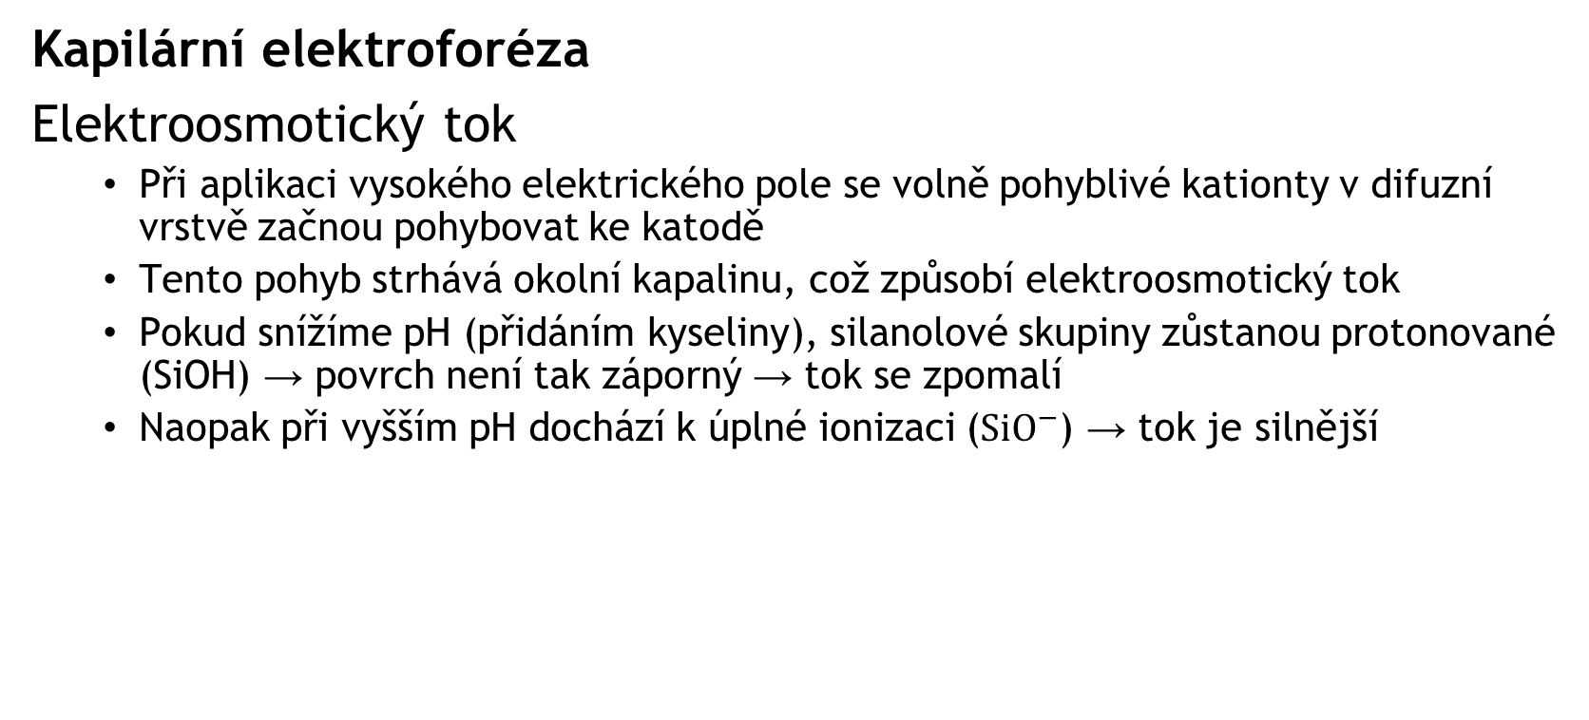
Mechanika kapalin
Kapilární elektroforéza
Elektroosmotický tok
Při aplikaci vysokého elektrického pole se volně pohyblivé kationty v difuzní vrstvě začnou pohybovat ke katodě
Tento pohyb strhává okolní kapalinu, což způsobí elektroosmotický tok
Pokud snížíme pH (přidáním kyseliny), silanolové skupiny zůstanou protonované (SiOH) → povrch není tak záporný → tok se zpomalí
Naopak při vyšším pH dochází k úplné ionizaci (${SiO}^{−}$) → tok je silnější

Slide 22
Viskozita – shnutí
Difúze – zpomalena vyšší viskozitou → význam pro transport iontů a molekul v kapalinách
Sedimentace – ovlivněna viskozitou → aplikace v analytické chemii a biochemii
Proudění v kapilárách – řízeno viskozitou → významné pro mikrofluidiku, medicínu a analytické metody

Slide 23
Viskozita – shnutí
V analytických metodách:
Viskozita mobilní fáze – ovlivňuje rychlost separace
Kapilární síly v koloně = jak látky interagují s povrchem stacionární fáze
Tlakové gradienty v HPLC vs. elektroosmotický tok v CEC jsou dvě různé metody pohybu kapaliny
Aplikace v analytické chemii a farmaceutickém průmyslu

